Slide 1

Cyclic Redundancy Checks and Error Detection
Bc. Michal Šedý
Waylon Jepsen
Systémy odolné proti poruchám – téma č. 5

Slide 2
Obsah
Motivace
Separovatelný CRC
Galoisovo pole GF₂
Konstrukce kódového slova
Vlastností generátorů
Typy chyb
Experimentální data
Výsledky experimentů

Slide 3
Motivace
Je potřeba detekce poškozených dat.
Poškozená data vedou na chybné výsledky (genetická data, ML).
Mimo blokových a náhodných chyb, se v praxi objevují také výpadky nebo vložení části dat.
Výpadky a vložení části dat se CRC hůře detekují.
Je potřebné znát úspěšnost detekce chyb pro jednotlivé polynomy.
Cílem této práce bylo vyhodnotit úspěšnost detekce chyb na reálných datech pro různé polynomy 16. stupně.

Slide 4
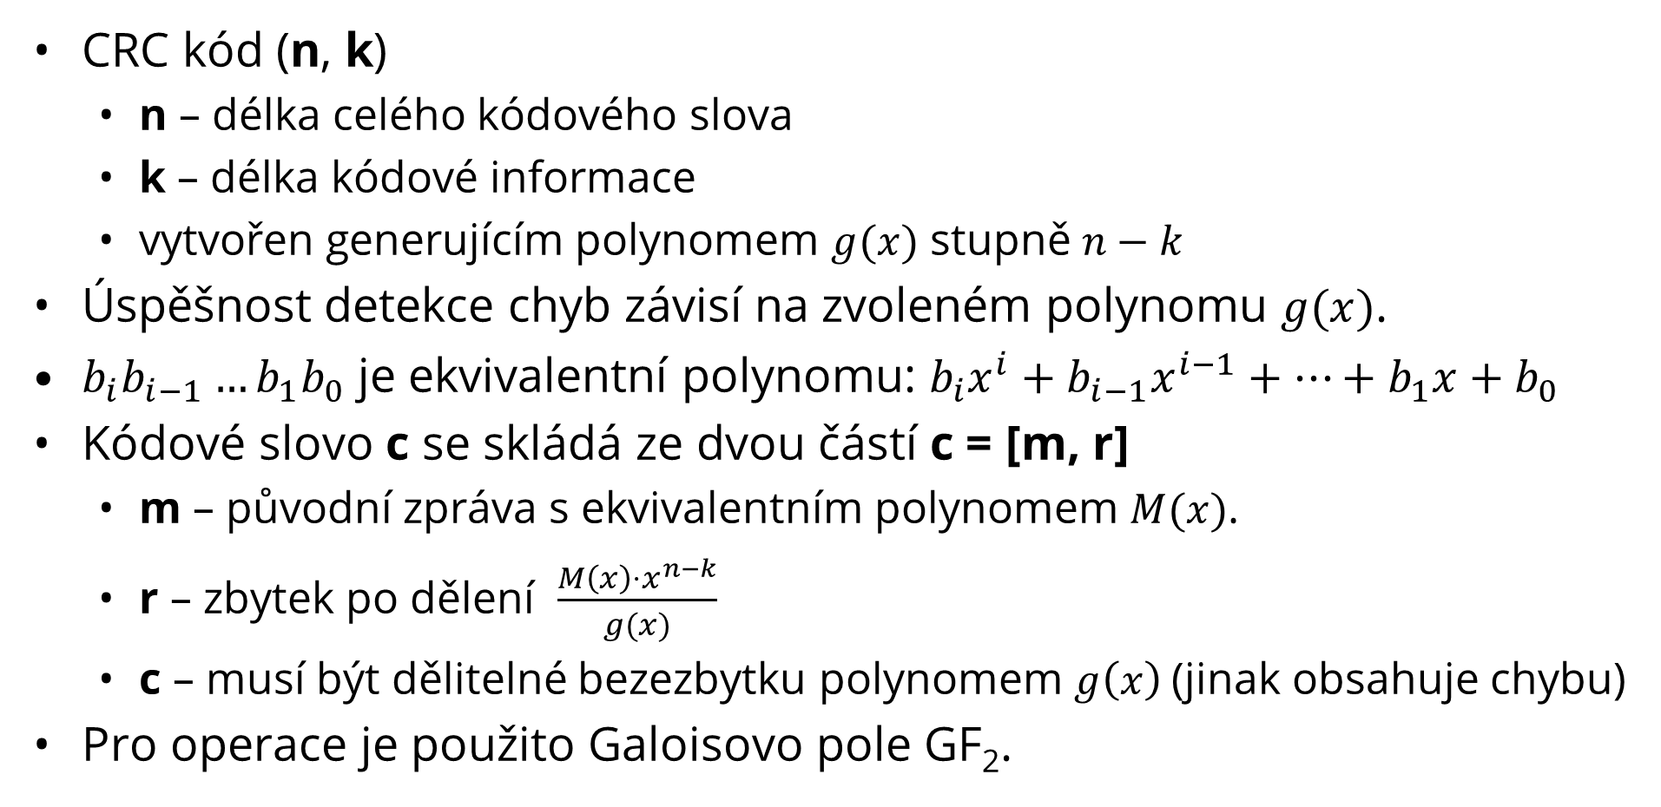
Separovatelný CRC (Cyclic Redundancy Check)
CRC kód (n, k)
n – délka celého kódového slova
k – délka kódové informace
vytvořen generujícím polynomem $g(x)$ stupně $n−k$
Úspěšnost detekce chyb závisí na zvoleném polynomu $g(x)$.
$b_{i}b_{i−1}…b_{1}b_{0}$ je ekvivalentní polynomu: $b_{i}x^{i}+b_{i−1}x^{i−1}+⋯+b_{1}x+b_{0}$
Kódové slovo c se skládá ze dvou částí c = [m, r]
m – původní zpráva s ekvivalentním polynomem $M(x)$.
r – zbytek po dělení $\frac{M\left(x\right)⋅x^{n−k}}{g(x)}$
c – musí být dělitelné bezezbytku polynomem $g\left(x\right)$(jinak obsahuje chybu)
Pro operace je použito Galoisovo pole GF₂.

Slide 5
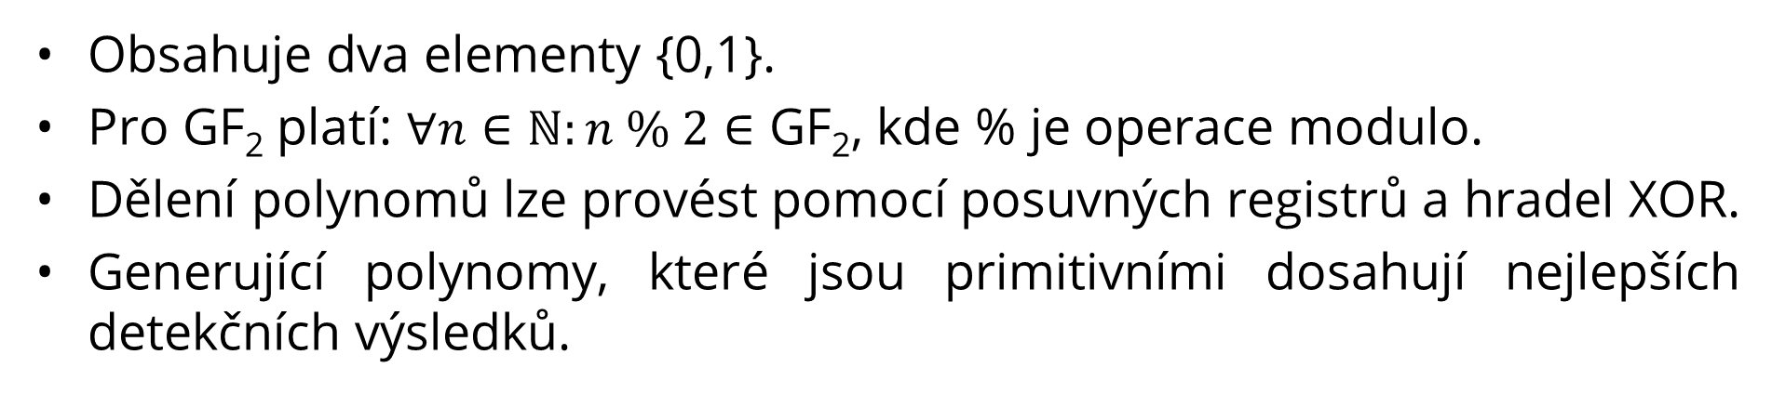
Galoisovo pole GF₂
Obsahuje dva elementy {0,1}.
Pro GF₂ platí: $∀n∈ℕ:n \% 2∈\text{GF}\text{2}$, kde % je operace modulo.
Dělení polynomů lze provést pomocí posuvných registrů a hradel XOR.
Generující polynomy, které jsou primitivními dosahují nejlepších detekčních výsledků.

Slide 6
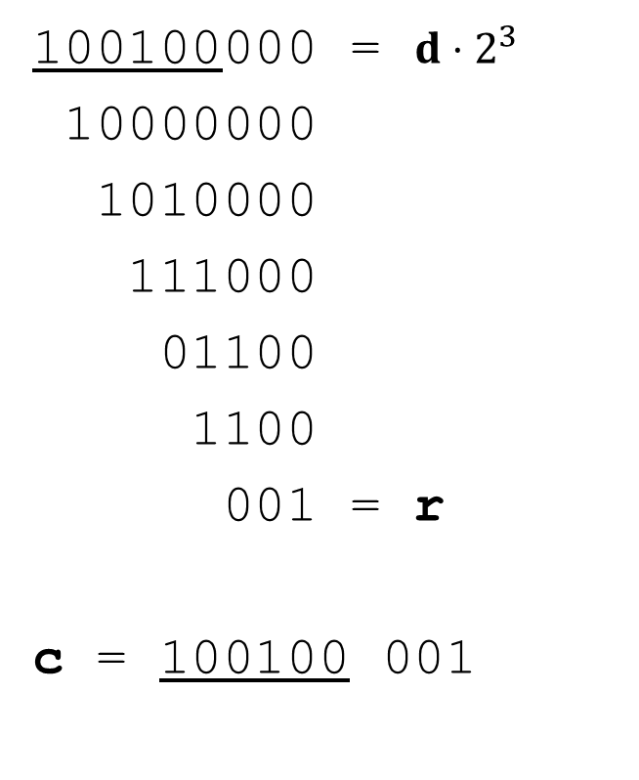
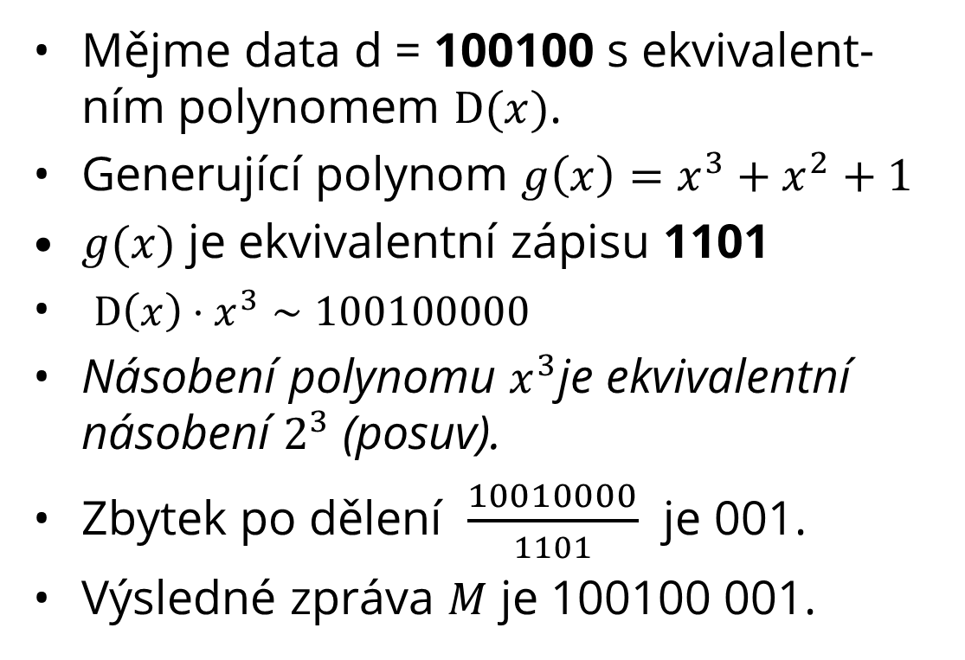
Příklad separovatelného CRC (9,6)
Mějme data d = 100100 s ekvivalent-ním polynomem $D(x)$.
Generující polynom $g\left(x\right)=x^{3}+x^{2}+1$
$g(x)$ je ekvivalentní zápisu 1101
$D\left(x\right)⋅x^{3}∼100100000$
Násobení polynomu $x^{3}$je ekvivalentní násobení $2^{3}$ (posuv).
Zbytek po dělení $\frac{10010000}{1101}$ je 001.
Výsledné zpráva $M$ je 100100 001.
100100000 = $d⋅2^{3}$
10000000
1010000
111000
01100
1100
001 = r
c = 100100 001

Slide 7
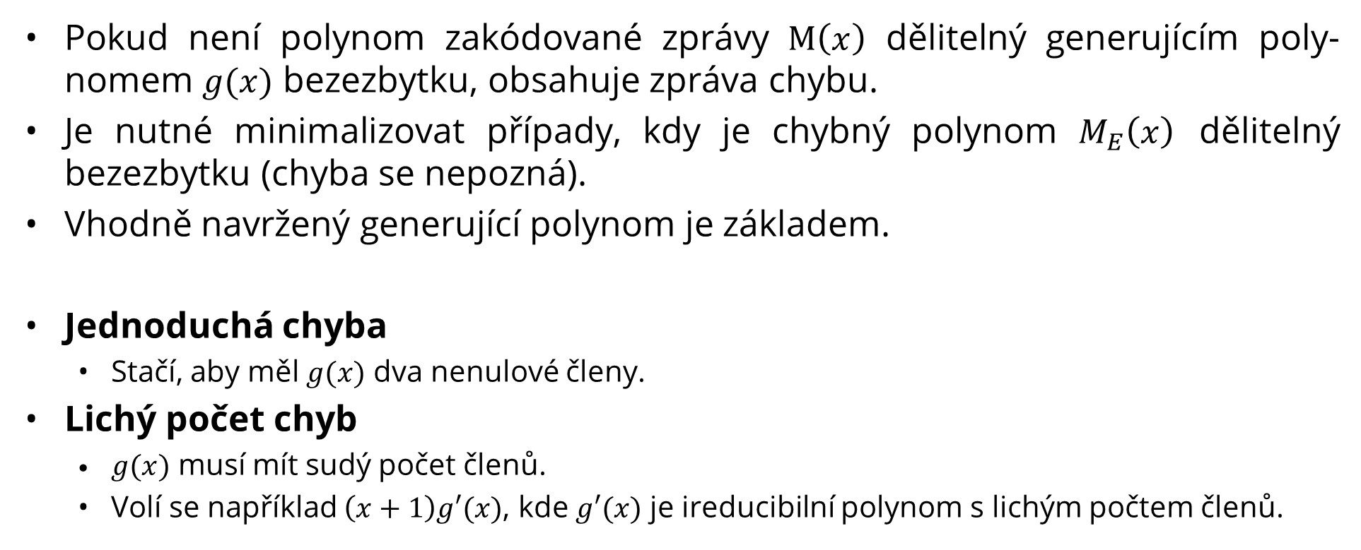
Chyby – x-násobná chyba
Pokud není polynom zakódované zprávy $M\left(x\right)$ dělitelný generujícím poly-nomem $g(x)$ bezezbytku, obsahuje zpráva chybu.
Je nutné minimalizovat případy, kdy je chybný polynom $M_{E}\left(x\right)$ dělitelný bezezbytku (chyba se nepozná).
Vhodně navržený generující polynom je základem.
Jednoduchá chyba
Stačí, aby měl $g(x)$ dva nenulové členy.
Lichý počet chyb
$g(x)$ musí mít sudý počet členů.
Volí se například $\left(x+1\right)g′(x)$, kde $g′(x)$ je ireducibilní polynom s lichým počtem členů.

Slide 8
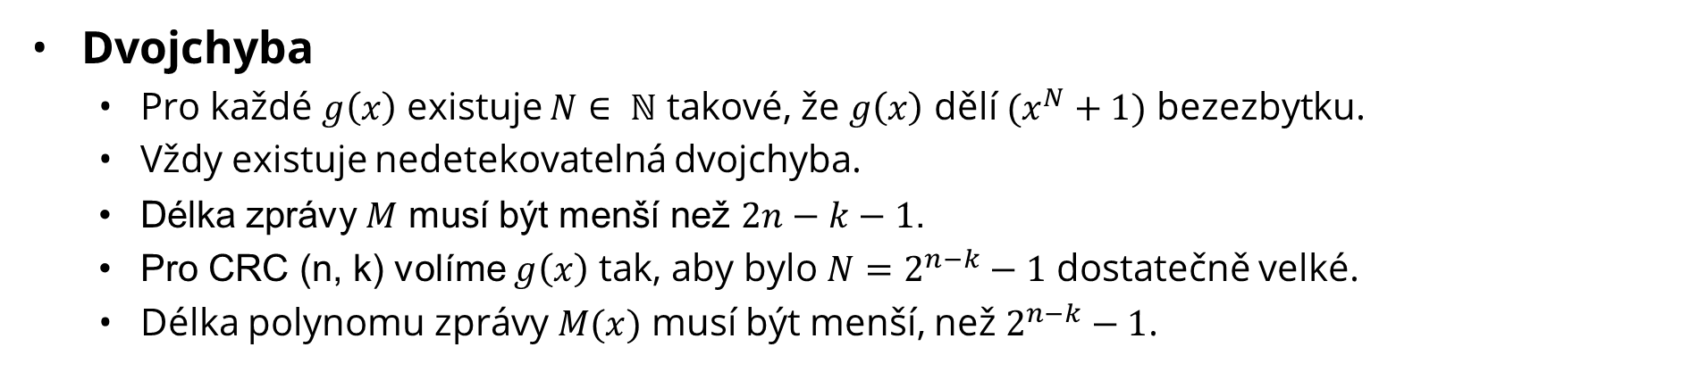
Chyby – x-násobná chyba
Dvojchyba
Pro každé $g\left(x\right)$ existuje $N∈ ℕ$ takové, že $g\left(x\right)$ dělí $(x^{N}+1)$ bezezbytku.
Vždy existuje nedetekovatelná dvojchyba.
Délka zprávy $M$ musí být menší než $2n−k−1$.
Pro CRC (n, k) volíme $g\left(x\right)$ tak, aby bylo $N=2^{n−k}−1$ dostatečně velké.
Délka polynomu zprávy $M(x)$ musí být menší, než $2^{n−k}−1$.

Slide 9
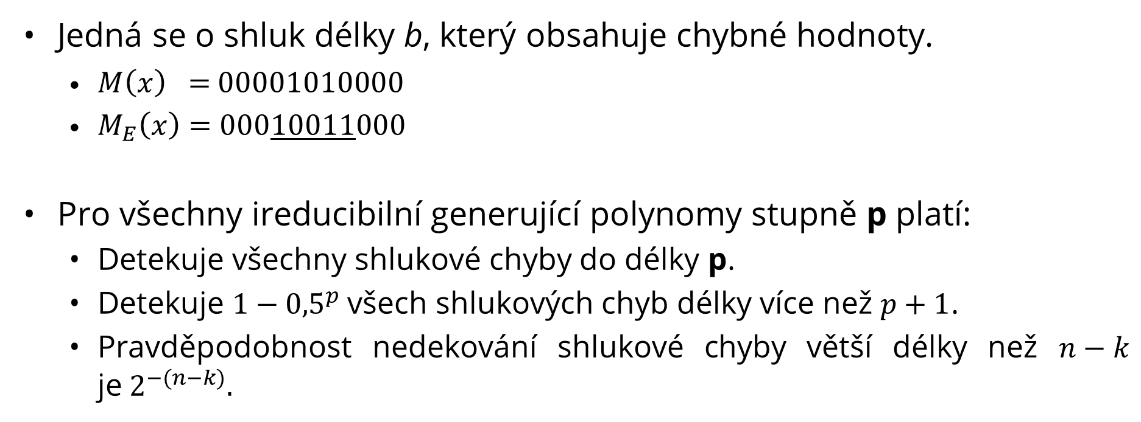
Chyby – Shluková chyba (burst error)
Jedná se o shluk délky b, který obsahuje chybné hodnoty.
$M\left(x\right) =$ 00001010000
$M_{E}\left(x\right)=$ 00010011000
Pro všechny ireducibilní generující polynomy stupně p platí:
Detekuje všechny shlukové chyby do délky p.
Detekuje $1−{0,5}^{p}$všech shlukových chyb délky více než $p+1$.
Pravděpodobnost nedekování shlukové chyby větší délky než $n−k$ je${ 2}^{−(n−k)}.$

Slide 10
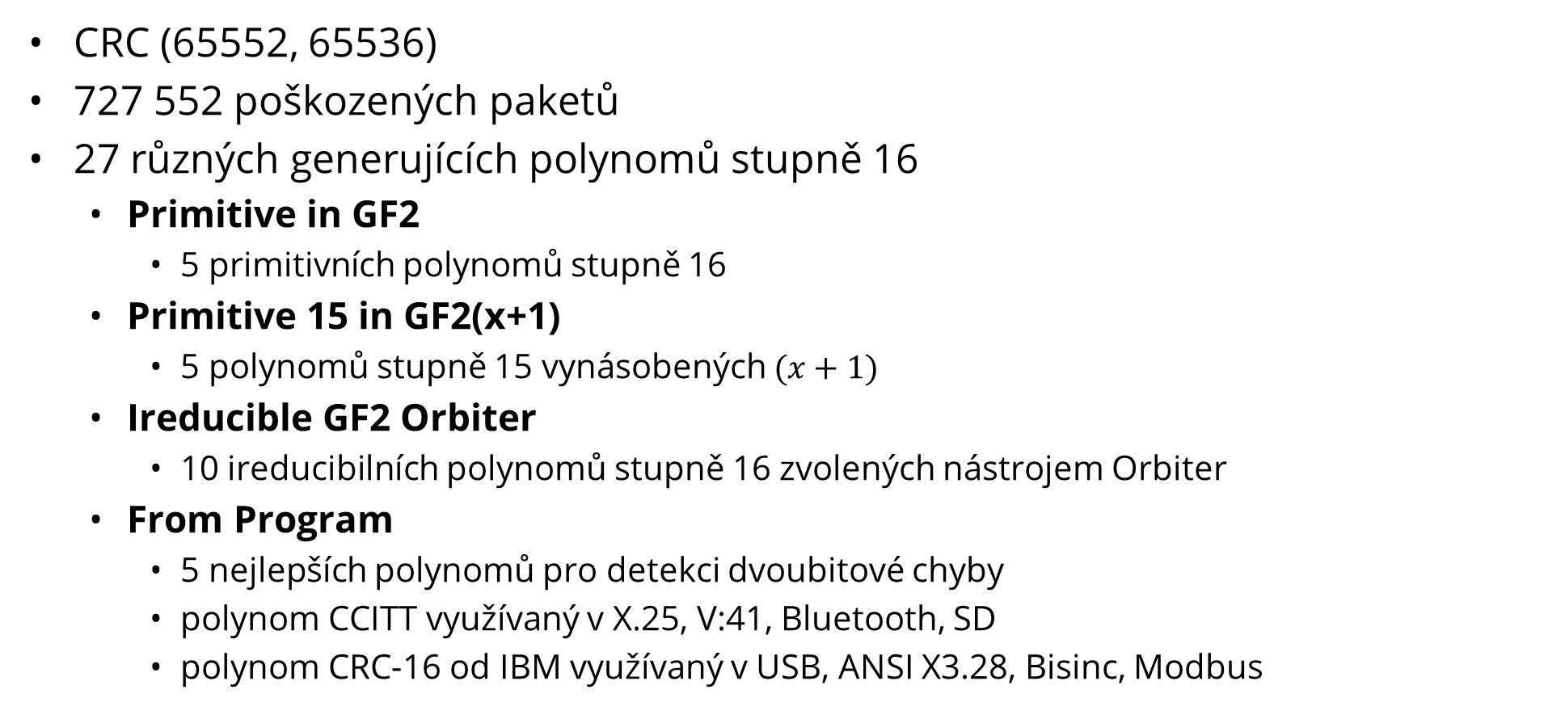
Testování
CRC (65552, 65536)
727 552 poškozených paketů
27 různých generujících polynomů stupně 16
Primitive in GF2
5 primitivních polynomů stupně 16
Primitive 15 in GF2(x+1)
5 polynomů stupně 15 vynásobených $(x+1)$
Ireducible GF2 Orbiter
10 ireducibilních polynomů stupně 16 zvolených nástrojem Orbiter
From Program
5 nejlepších polynomů pro detekci dvoubitové chyby
polynom CCITT využívaný v X.25, V:41, Bluetooth, SD
polynom CRC-16 od IBM využívaný v USB, ANSI X3.28, Bisinc, Modbus

Slide 11
Nezachycené chyby podle generátorů

Slide 12
Nejlepší generátory
0x136C3
Primitivní polynom stupně 16.
Pouze 4x neodhalil chybu.
Očekávalo se, že bude dávat dobré výsledky.
0x15FFF
Polynom stupně 16 vybraný z nejlepších pro detekci dvoubitových chyb.
Pouze 5-krát neodhalil chybu.
Není ireducibilní.
Neočekávaly se tak dobré výsledky.

Slide 13
Nejhorší generátory
0x18005
Polynom CRC-16 používaný IBM v mnoha protokolech (zarážející).
Nejhorší testovaný generátor.
Neodhalil 28 chybných paketů.
0x14AA7
Ireducibilní polynom stupně 16 vybraný nástrojem Orbiter.
Neodhalil 16 chybných paketů.
Ne všechny ireducibilní polynomy reagují dobře na náhodné shlukové chyby.

Slide 14
Průměrná chyba skupiny generátorů

Slide 15
Průměrná chyba skupiny generátorů – komentář
Nejhorších výsledků dosahovaly generu-jící polynomy stupně 15 vynásobeny (x+1).
Toto není překvapující, protože žádný z nich nebyl ireducibilní.
Průměrně dosáhly nejlepších výsledků polynomy ze skupiny „From Program“, které současně obsahují polynomy nejlépe detekujícími dvoubitové chyby.
Tento výsledek byl nečekaný, protože v této skupině nejsou pouze primitivní polynomy.

Slide 16
Hammingová vzdálenost chyb

Slide 17
Hammingová vzdálenost chyb – komentář
Na základě výsledku Koopmana¹ můžeme zhodnotit hammingovou vzdálenost (HD) nedetekovaných chyb.
Koopman uvedl tabulku generujících polynomů různých řádů a jejich HD.
Nejsou uvedeny polynomy pro větší HD, než 19.
Z grafu lze vidět, že HD reálně se vyskytujících chyb je mnohem větší, než se kterou počítá Koopman.
Většina nedetekovaných chyb měla HD > 8329,5.
1: http://users.ece.cmu.edu/~koopman/crc/index.html

Slide 18
Budoucí práce
Optimalizace programu na vyhledávání generujících polynomů.
Vyzkoušet generátory řádu 32 a 64.
Prozkoumat rozdílné chybové vzory (mohou se lišit pro různé přeno-sové technologie).
Otestovat BCH kódy, opravné kódy založené na CRC

Slide 19
Literatura
Jepsen, W. (2022). Cyclic Redundancy Checks and Error Detection. arXiv. https://doi.org/10.48550/ARXIV.2205.11344
Koopman, P. http://users.ece.cmu.edu/~koopman/crc/index.html
Drábek, V., Bidlo, M. (2023). Systémy odolné proti poruchám: SSP 6. Cyklické kódy
https://github.com/0xJepsen/CRC_Research/tree/master/crclists

Slide 20
Děkuji za pozornost

